Slide 1
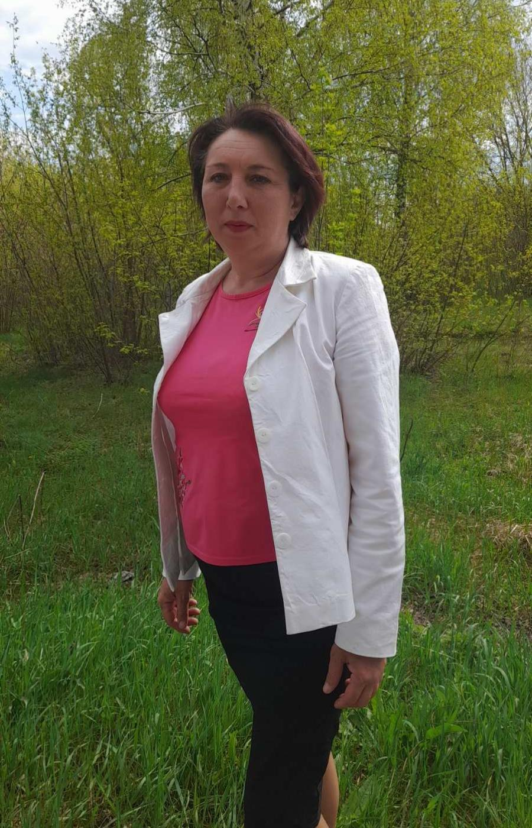
Мій досвід роботи
Бібліотекарка Мусійківського ліцею
Шень Оксана Василівна

Slide 2
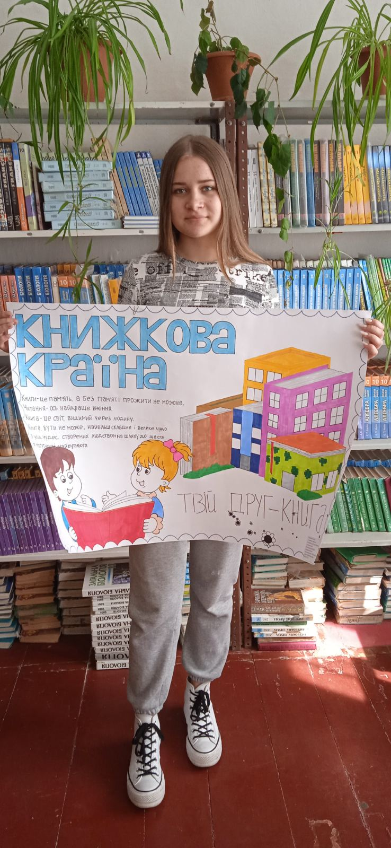
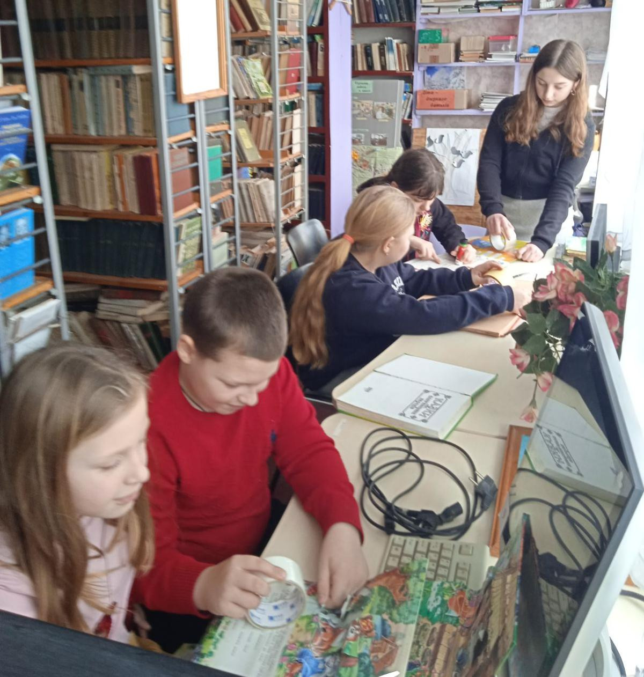
Основні завдання шкільної бібліотеки
“ДОБРІ СПРАВИ МИ ПРИСВЯЧУЄМО КНИЗІ МУДРІЙ, щоб завжди жила
Книжкова лікарня “В Бібліотеку від родини”

Slide 3
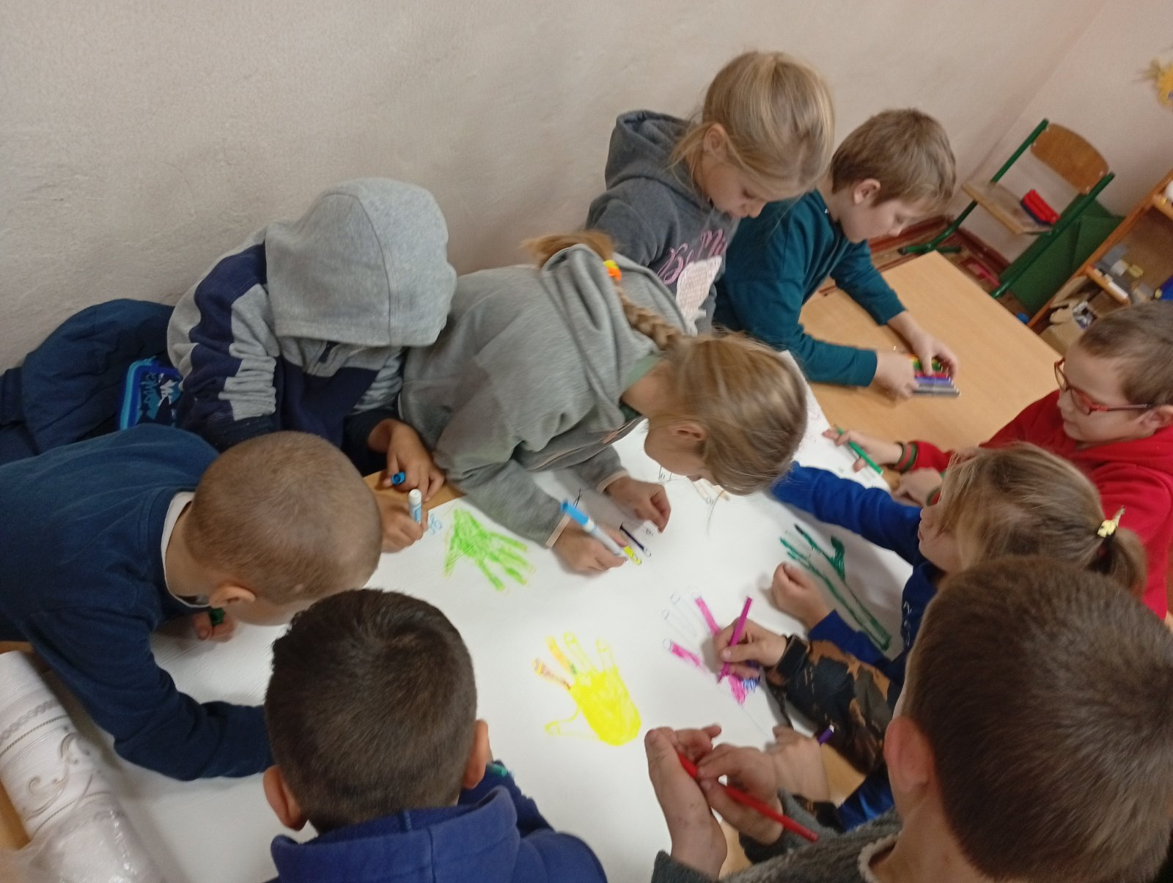
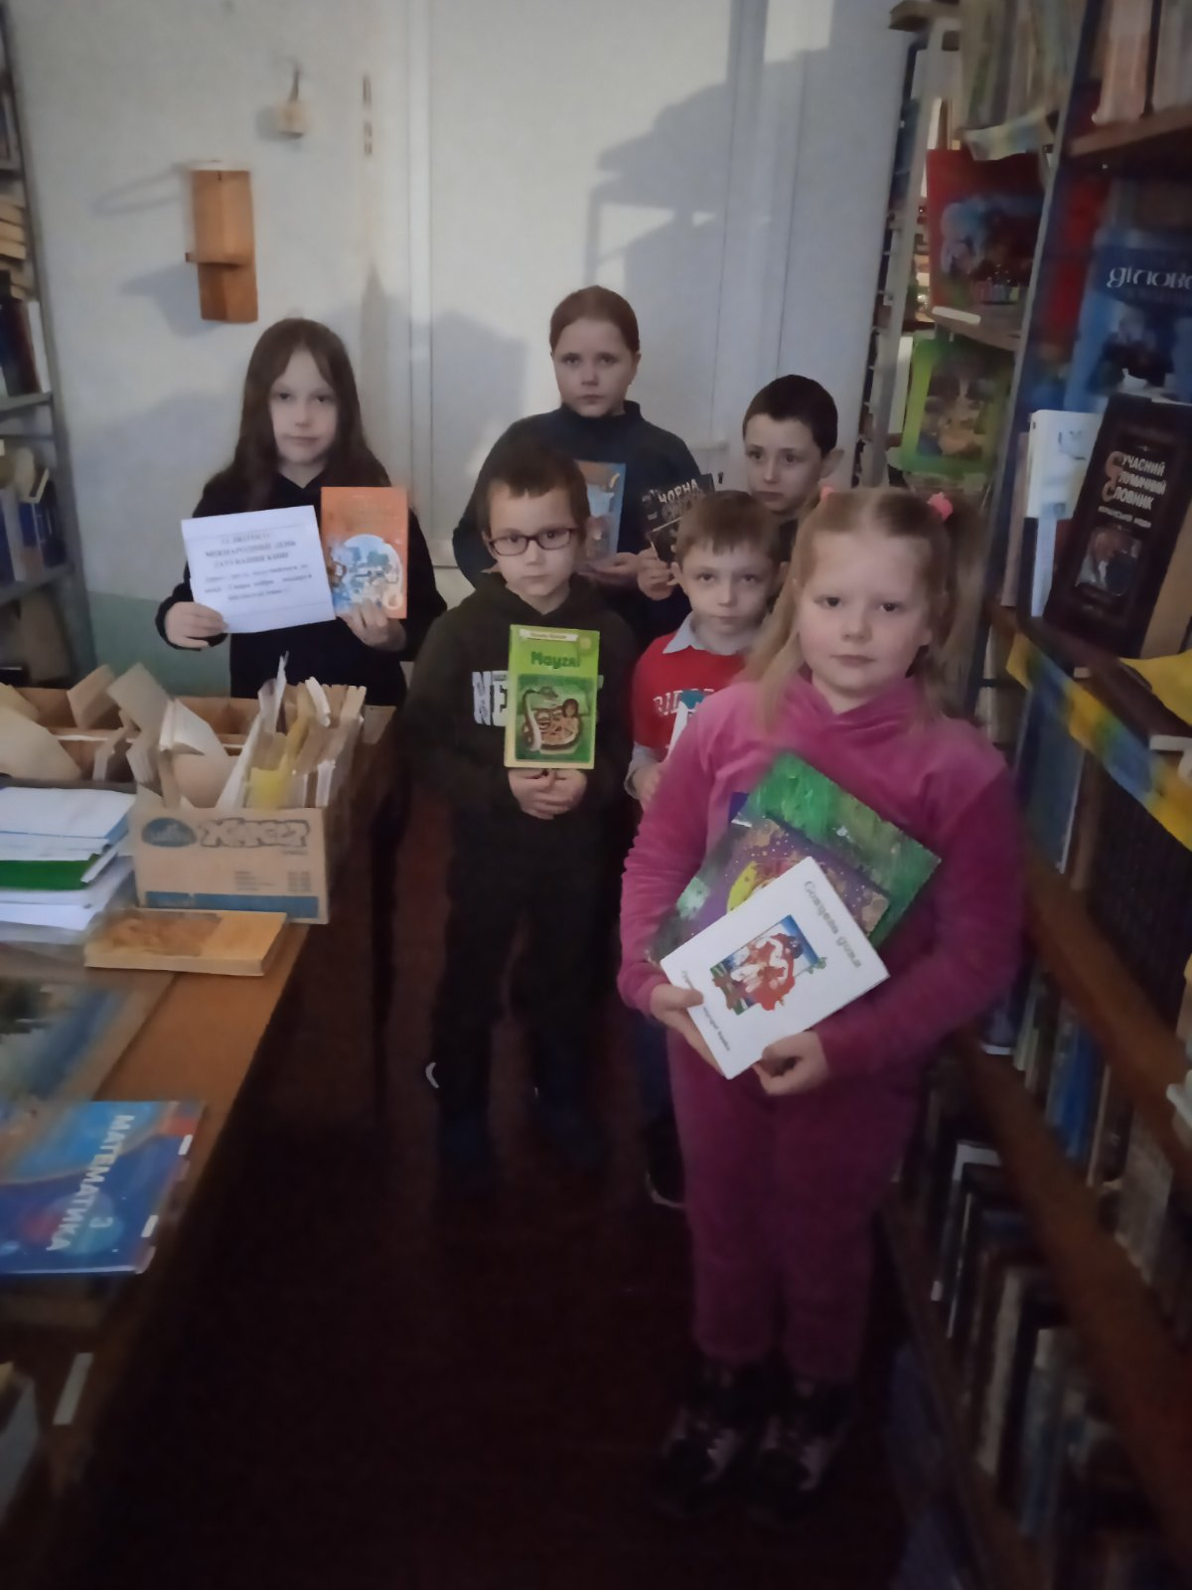
Масова робота бібліотеки

Slide 4
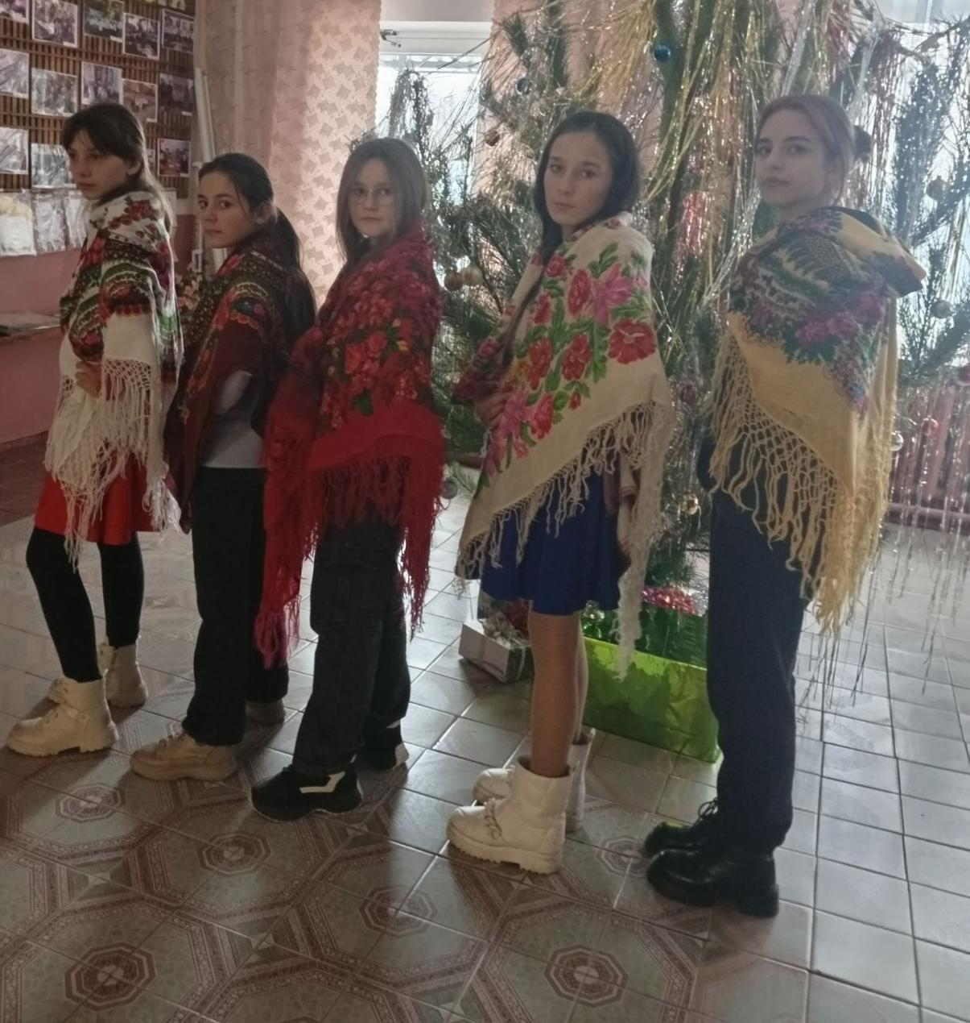
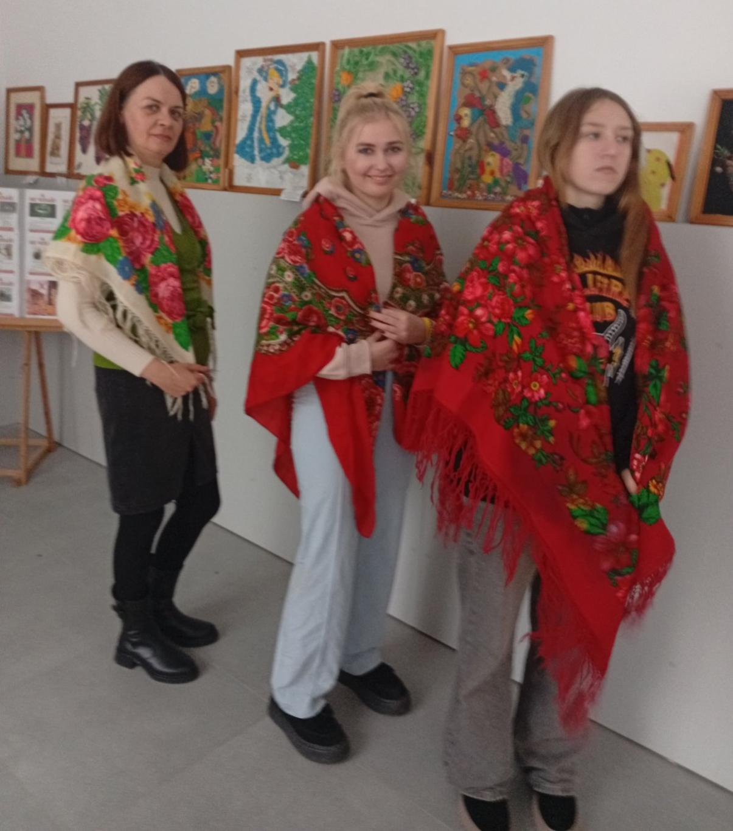
День української хустки

Slide 5
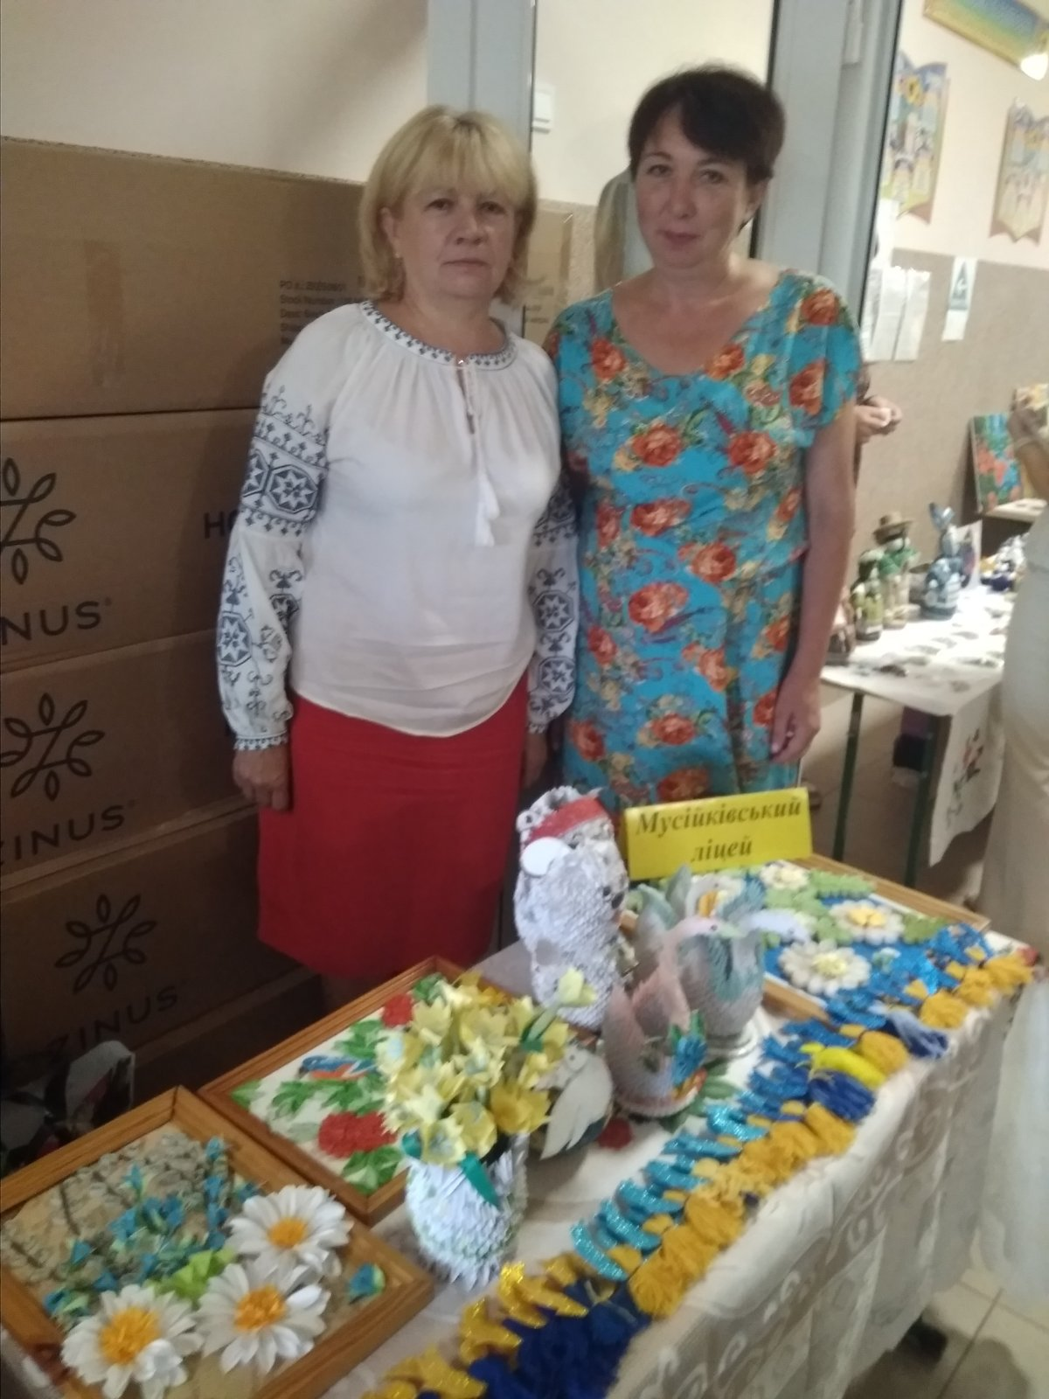
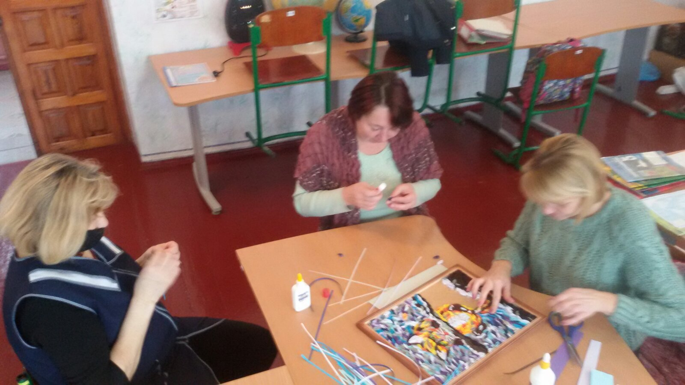
Участь у творчій діяльності ліцею

Slide 6
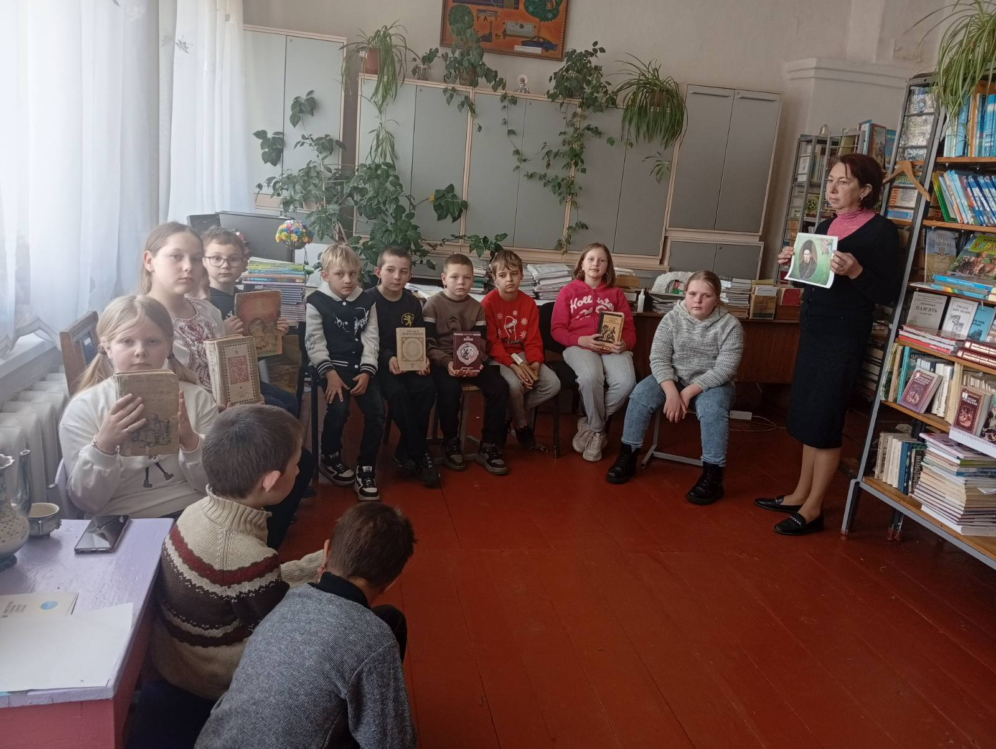
Шевченківські дні

Slide 7
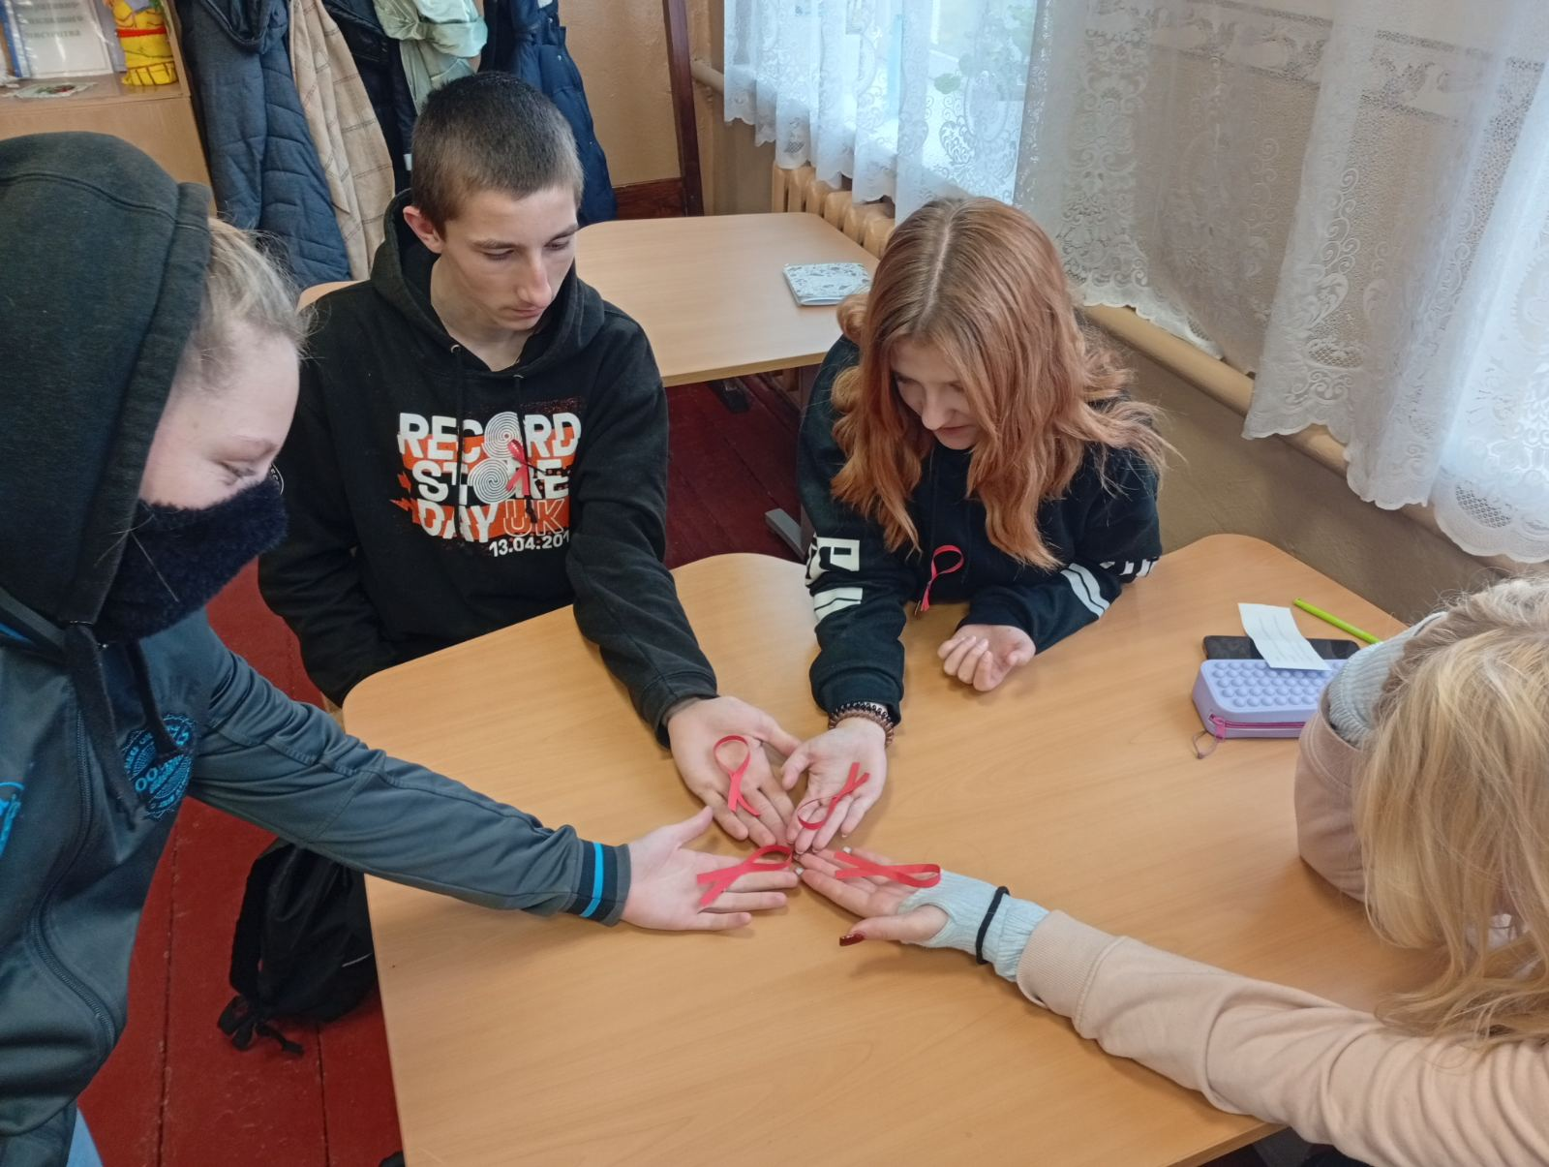
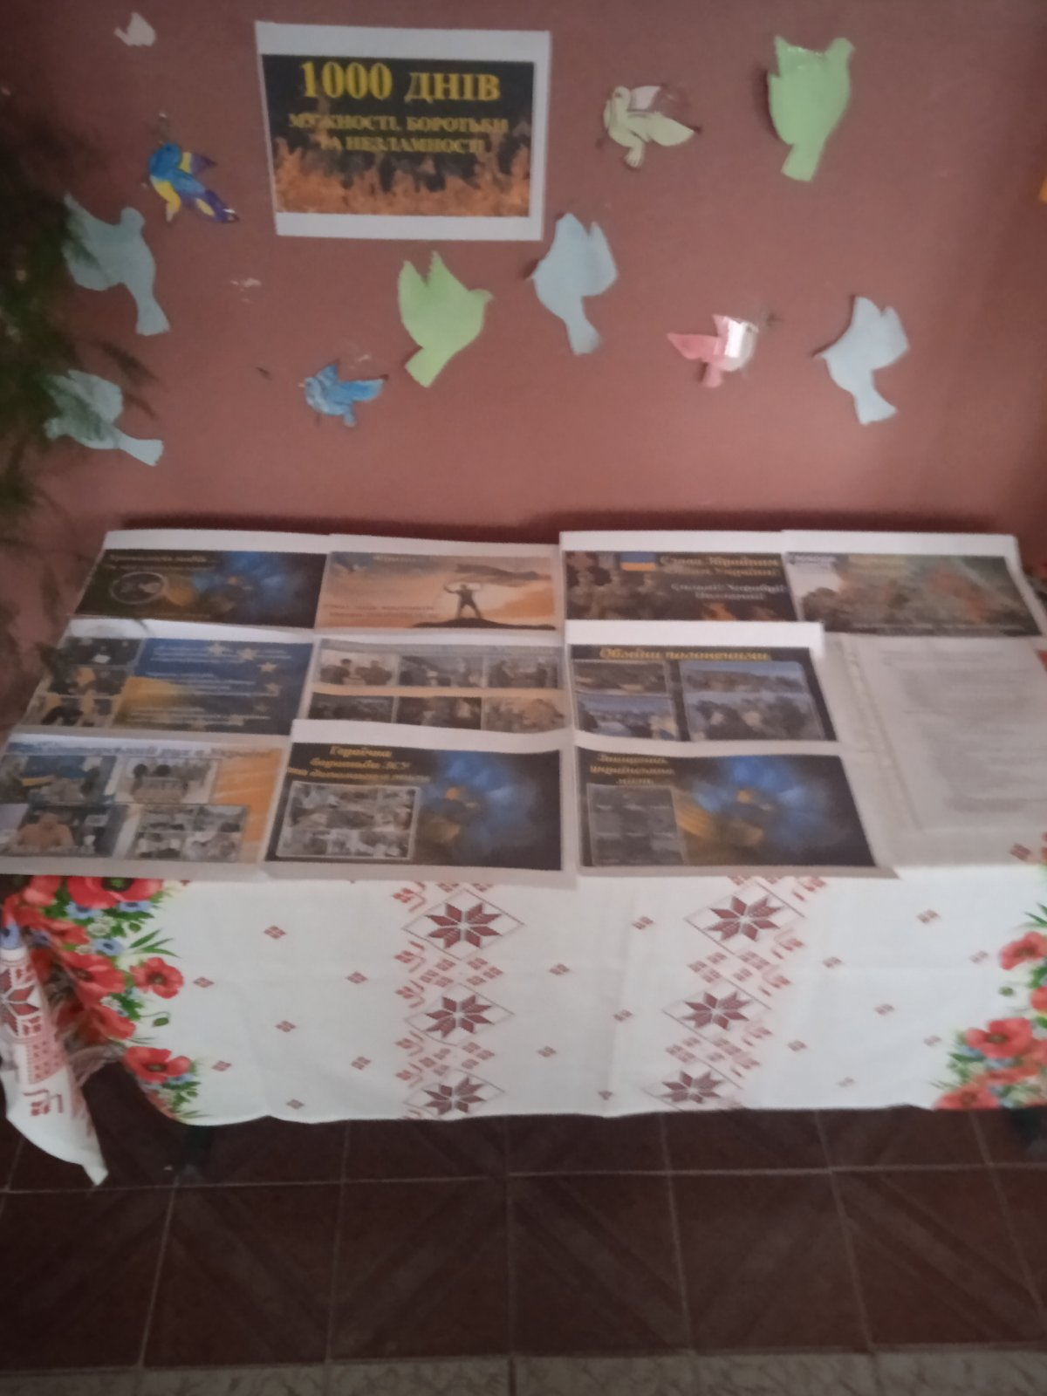
Заходи до дня єднання та 1000 днів мужності, боротьби та незламності

Slide 8
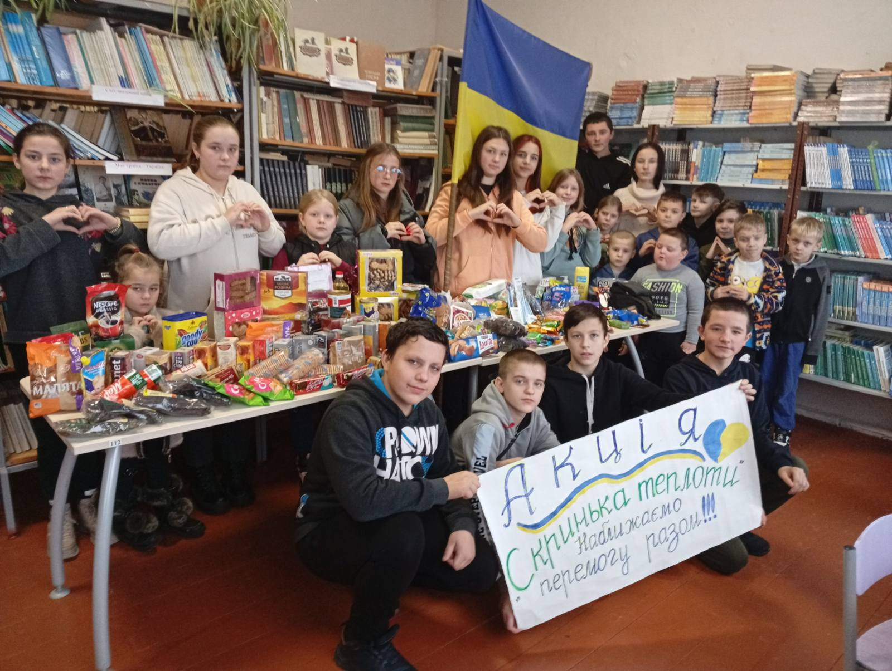
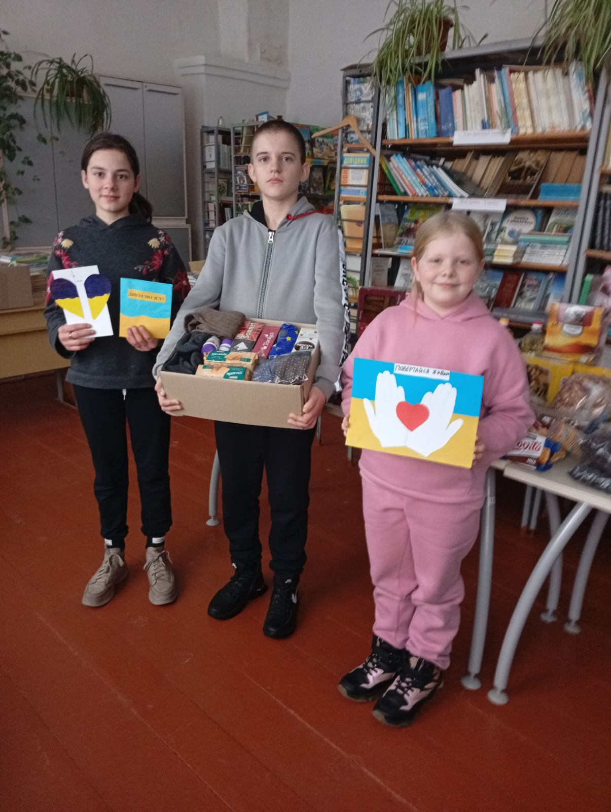
Акція “Скринька теплоти”

Slide 9
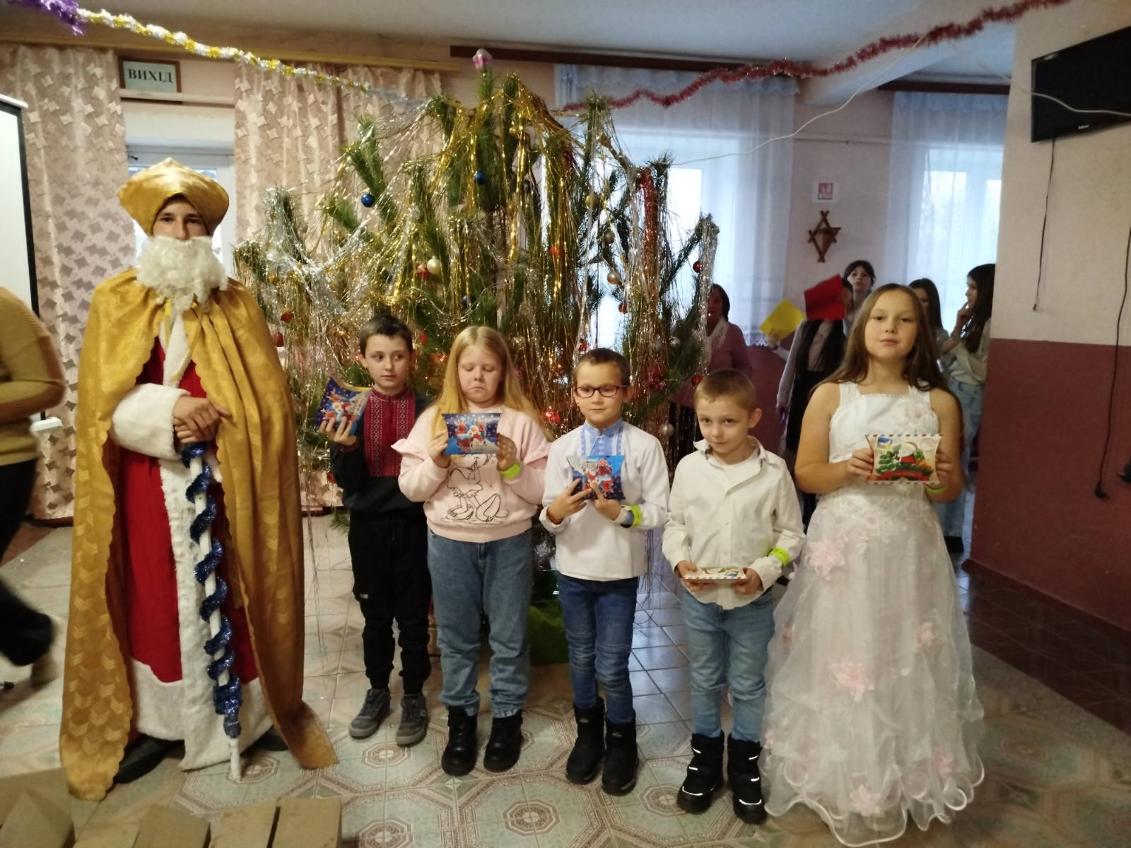
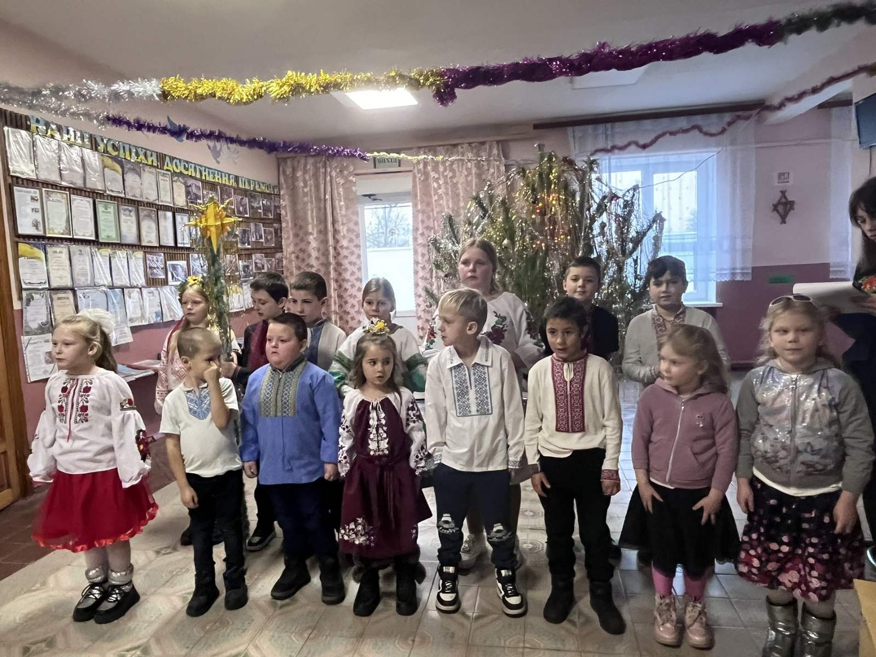
Свято до дня святого миколая

Slide 10
Дякую за увагу

